Slide 1
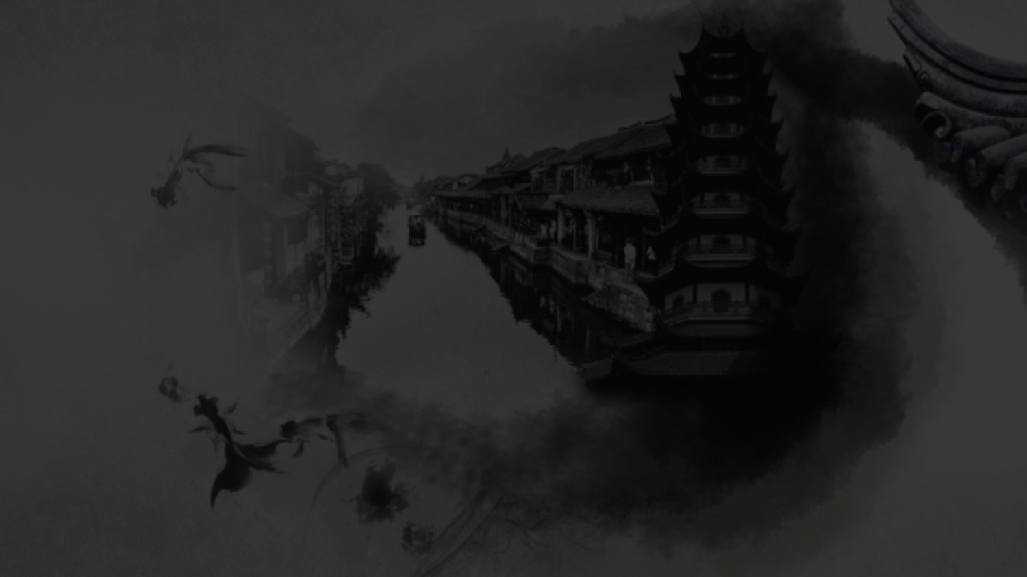
GANs
Generative Adversarial Networks
讲解人：宁春梅

Slide 2

目
录
壹
GNA基本介绍
贰
GNA应用

Slide 3
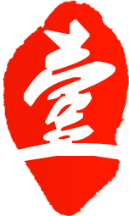
基本介绍

Slide 4
定义介绍
生成对抗网络是一类功能强大、应用广泛的神经网络。它们基本上是由两个神经网络组成的系统——生成器和判别器，这两个网络相互制约，就是通过对抗的方式，去学习数据分布的生成式模型。
生成模型：对联合概率进行建模，从统计的角度表示数据的分布情况，刻画数据是如何生成的，收敛速度快，例如朴素贝叶斯，GDA，HMM等。
判别模型：对条件概率P(Y|X)P(Y|X)进行建模，不关心数据如何生成，主要是寻找不同类别之间的最优分类面，例如LR，SVM等。
GAN 相比于其他生成式模型，有两大特点：
不依赖任何先验假设
生成 real-like 样本的方式非常简单
壹

Slide 5
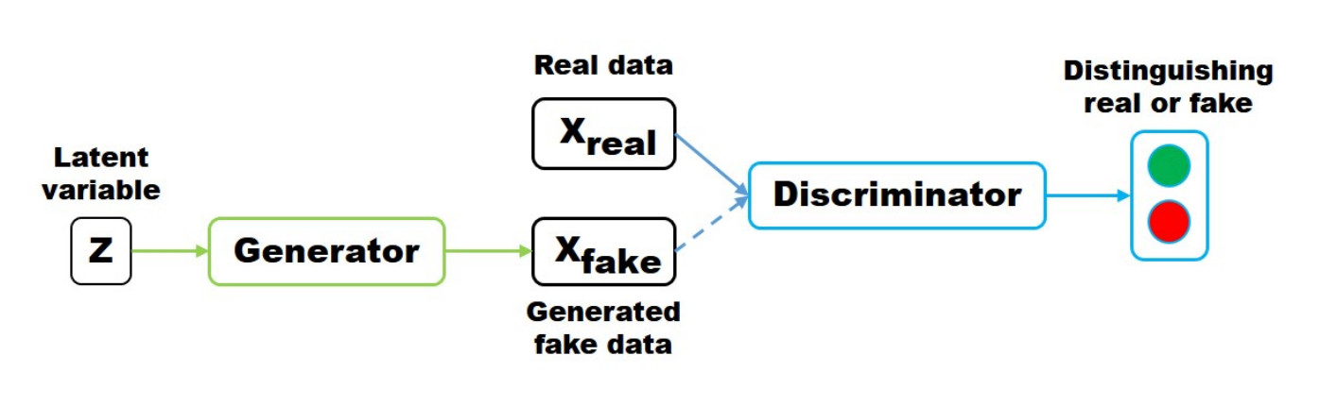
隐变量 z （通常为服从高斯分布的随机噪声）通过 Generator 生成 Xfake, 判别器负责判别输入的 data 是生成的样本 Xfake 还是真实样本 Xreal。优化的目标函数如下：

Slide 6
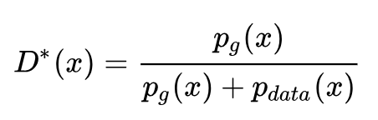
把最优判别器代入上述目标函数，可以进一步求出在最优判别器下，生成器的目标函数等价于优化 Pdata(x) , Pg(x) 的 JS 散度（JSD, Jenson Shannon Divergence）。
可以证明，当 G，D 二者的 capacity 足够时，模型会收敛，二者将达到纳什均衡。此时，Pdata(x)=Pg(x)，判别器不论是对于 Pdata(x) 还是 Pg(x) 中采样的样本，其预测概率均为 1/2，即生成样本与真实样本达到了难以区分的地步

Slide 7
GAN常见的模型结构
DCGAN
DCGAN 提出使用 CNN 结构来稳定 GAN 的训练，并使用了以下一些 trick：
Batch Normalization
使用 Transpose convlution 进行上采样
使用 Leaky ReLu 作为激活函数
上面这些 trick 对于稳定 GAN 的训练有许多帮助，自己设计 GAN 网络时也可以酌情使用

Slide 8
GAN常见的模型结构
Wasserstein GAN
判别器最后一层去掉sigmoid
生成器和判别器的loss不取log
每次更新判别器的参数之后把它们的绝对值截断到不超过一个固定常数c
不要用基于动量的优化算法（包括momentum和Adam），推荐RMSProp，SGD也行
彻底解决GAN训练不稳定的问题，不再需要小心平衡生成器和判别器的训练程度
基本解决了collapse mode的问题，确保了生成样本的多样性
训练过程中终于有一个像交叉熵、准确率这样的数值来指示训练的进程，这个数值越小代表GAN训练得越好，代表生成器产生的图像质量越高（如题图所示）
以上一切好处不需要精心设计的网络架构，最简单的多层全连接网络就可以做到

Slide 9
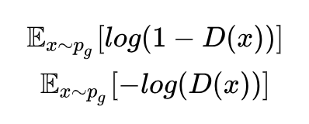
GAN的训练障碍
理论中存在的问题
经典 GAN 的判别器有两种 loss，分别是：
使用上面第一个公式作为 loss 时：在判别器达到最优的时候，等价于最小化生成分布与真实分布之间的 JS 散度，由于随机生成分布很难与真实分布有不可忽略的重叠以及 JS 散度的突变特性，使得生成器面临梯度消失的问题。
使用上面第二个公式作为 loss 时：在最优判别器下，等价于既要最小化生成分布与真实分布直接的 KL 散度，又要最大化其 JS 散度，相互矛盾，导致梯度不稳定，而且 KL 散度的不对称性使得生成器宁可丧失多样性也不愿丧失准确性，导致 collapse mode 现象

Slide 10
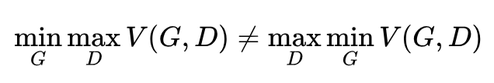
GAN的训练障碍
实践中存在的问题
GAN 在实践中存在两个问题：
其一，GAN 提出者 Ian Goodfellow 在理论中虽然证明了 GAN 是可以达到纳什均衡的。可是我们在实际实现中，我们是在参数空间优化，而非函数空间，这导致理论上的保证在实践中是不成立的。
其二，GAN 的优化目标是一个极小极大（minmax）问题，即，也就是说，优化生成器的时候，是要最小化。可是我们是迭代优化的，要保证 V(G,D) 最大化，就需要迭代非常多次，这就导致训练时间很长。
如果我们只迭代一次判别器，然后迭代一次生成器，不断循环迭代。这样原先的极小极大问题，就容易变成极大极小（maxmin）问题，可二者是不一样的，即：
如果变化为极小极大问题，那么迭代就是这样的，生成器先生成一些样本，然后判别器给出错误的判别结果并惩罚生成器，于是生成器调整生成的概率分布。可是这样往往导致生成器变“懒”， 只 只生成一些简单的，重复的样本，即缺乏多样性，也叫 mode collapse。

Slide 11
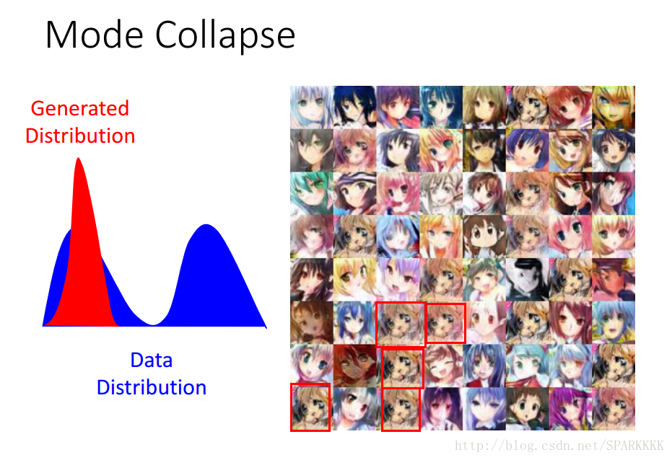

Slide 12
稳定GAN训练的技巧
如上所述，GAN 在理论上和实践上存在三个大问题，导致训练过程十分不稳定，且存在 mode collapse 的问题。为了改善上述情况，可以使用以下技巧稳定训练：
Feature matching：方法很简单，使用判别器某一层的特征替换原始 GAN Loss 中的输出。即最小化：生成图片通过判别器的特征和真实图片通过判别器得到的特征之间的距离。
标签平滑：GAN 训练中的标签非 0 即 1，这使得判别器预测出来的 confidence 倾向于更高的值。使用标签平滑可以缓解该问题。具体来说，就是把标签 1 替换为 0.8~1.0 之间的随机数。
谱归一化：WGAN 和 Improve WGAN 通过施加 Lipschitz 条件来约束优化过程，谱归一化则是对判别器的每一层都施加 Lipschitz 约束，但是谱归一化相比于 Improve WGAN 计算效率要高一些。
PatchGAN：准确来说 PatchGAN 并不是用于稳定训练，但这个技术被广泛用于图像翻译当中，PatchGAN 相当于对图像的每一个小 Patch 进行判别，这样可以使得生成器生成更加锐利清晰的边缘。

Slide 13
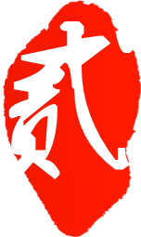
GNA应用

Slide 14
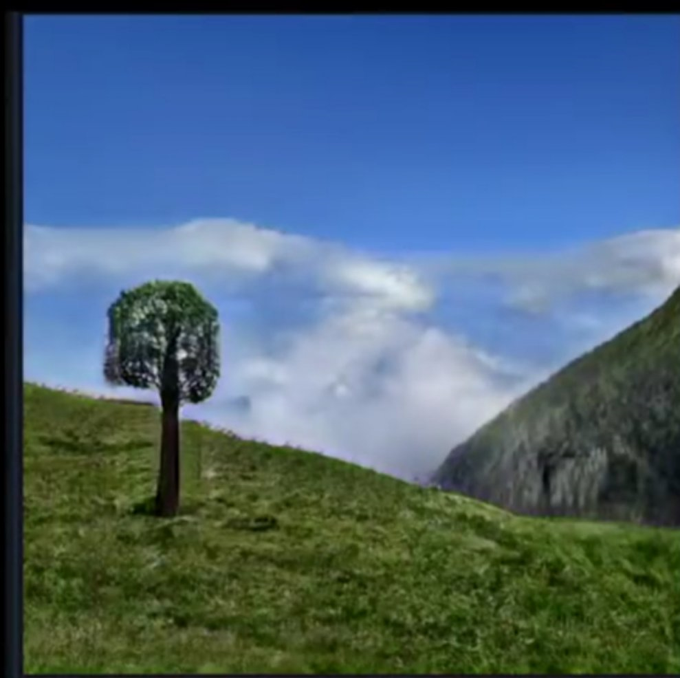
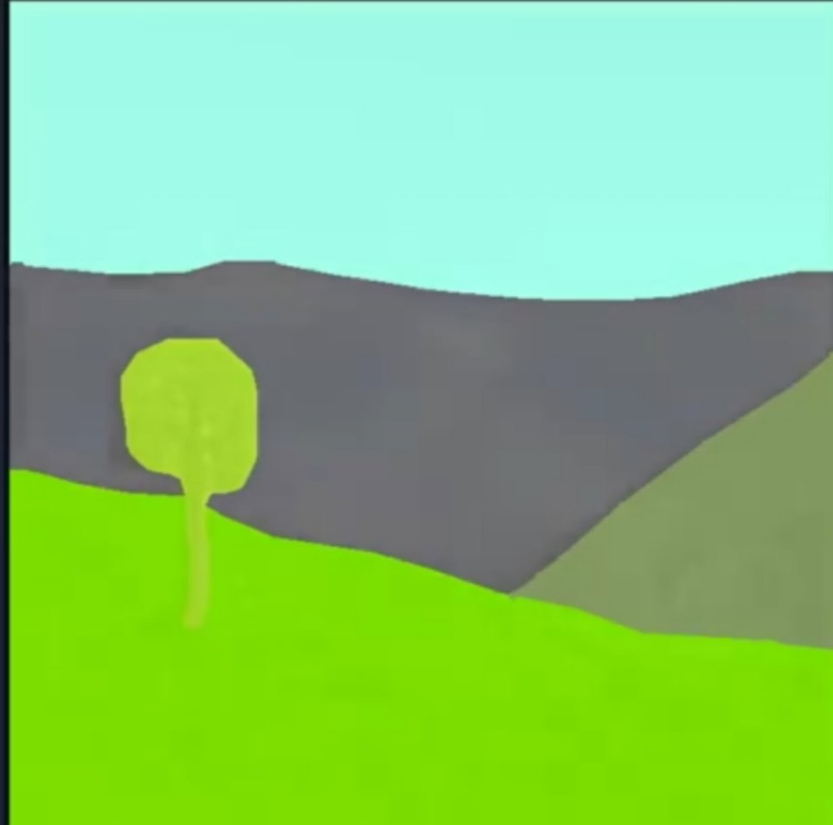

Slide 15
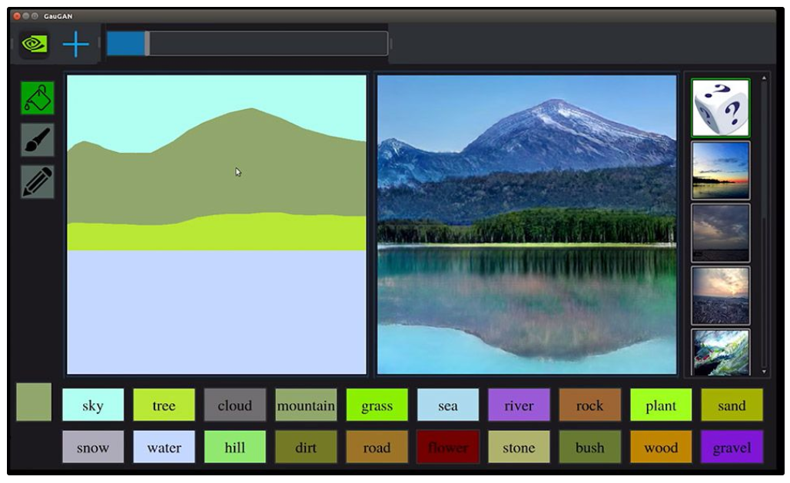

Slide 16
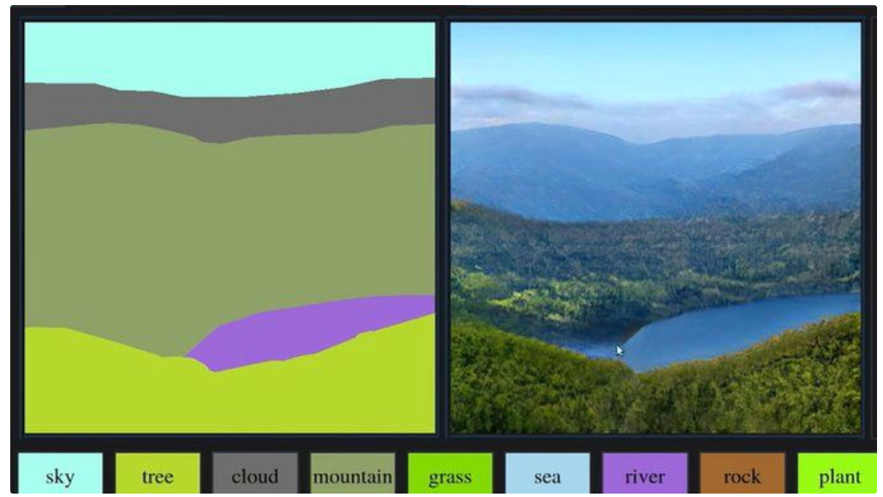

Slide 17
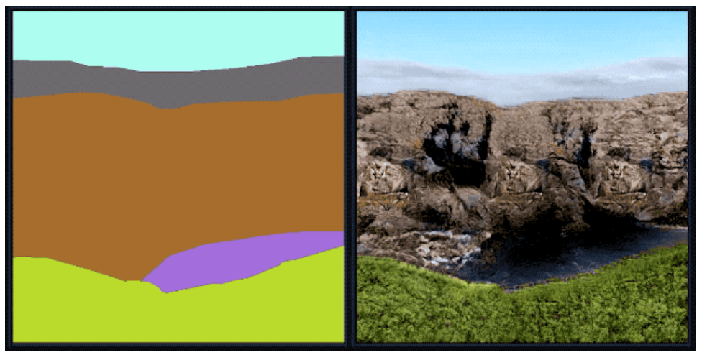

Slide 18
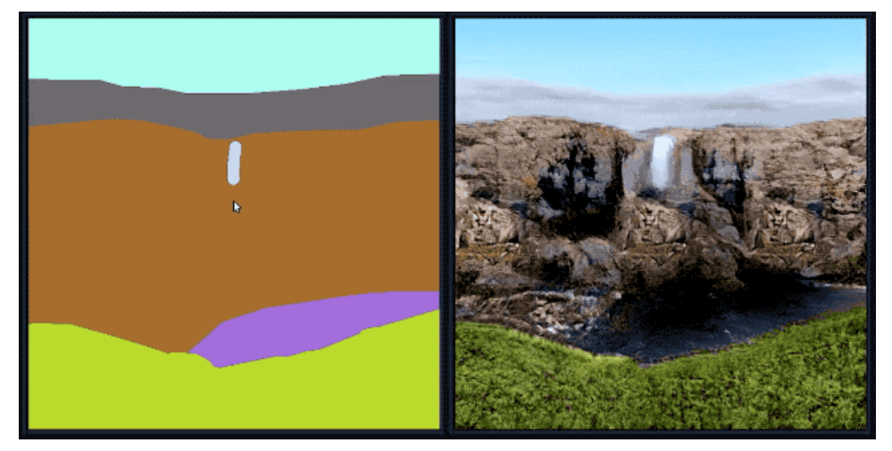

Slide 19
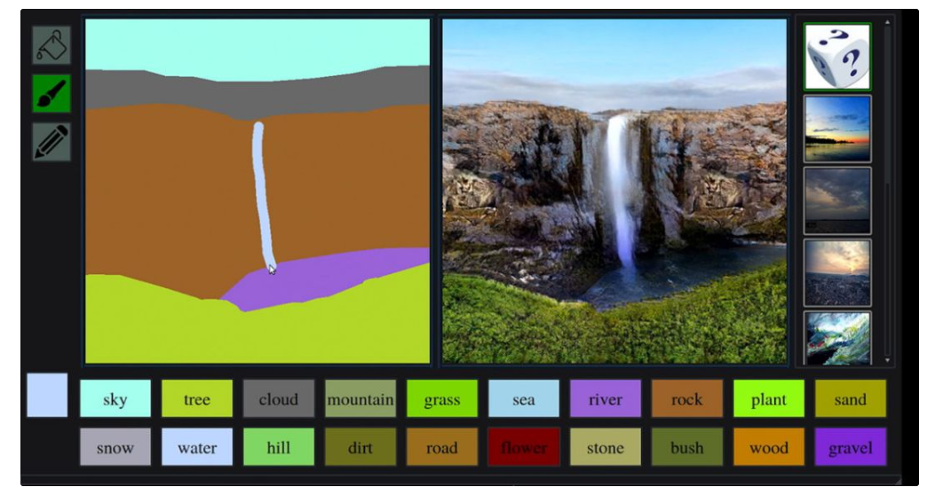

Slide 20
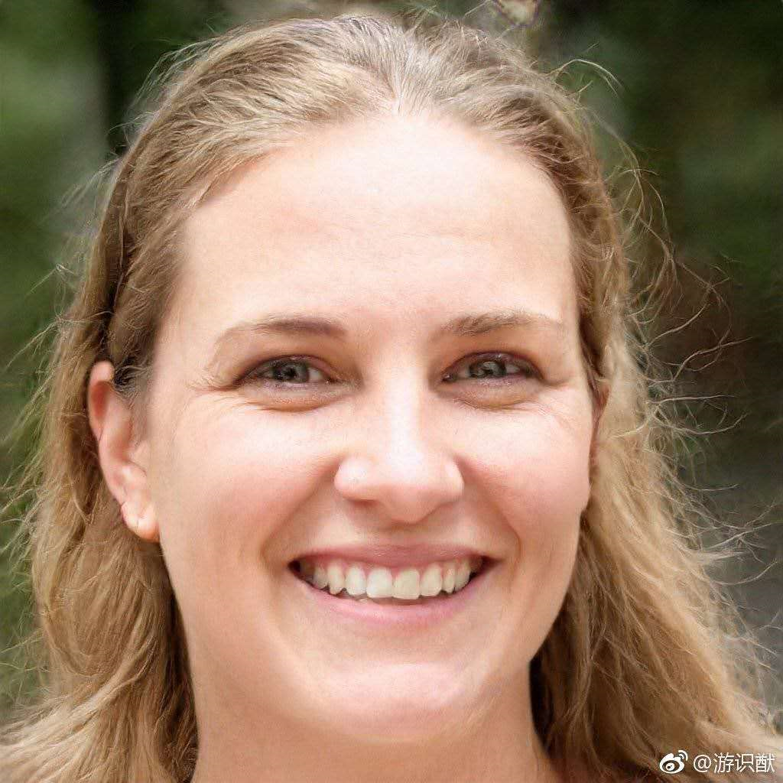
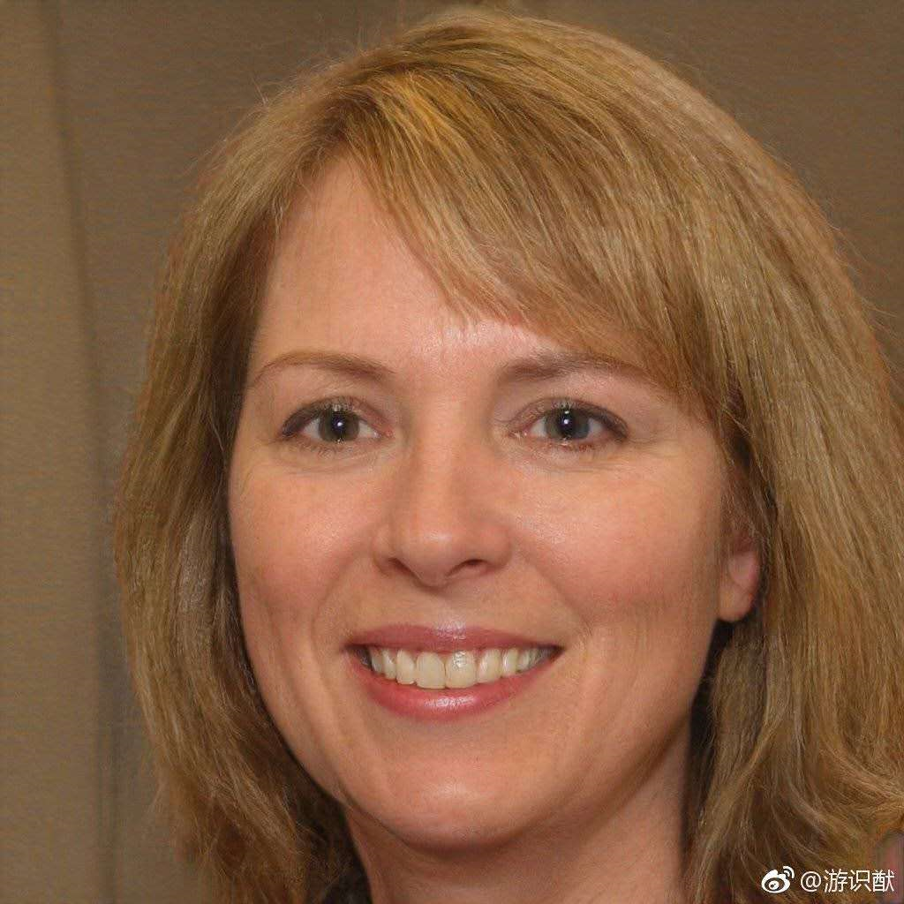

Slide 21
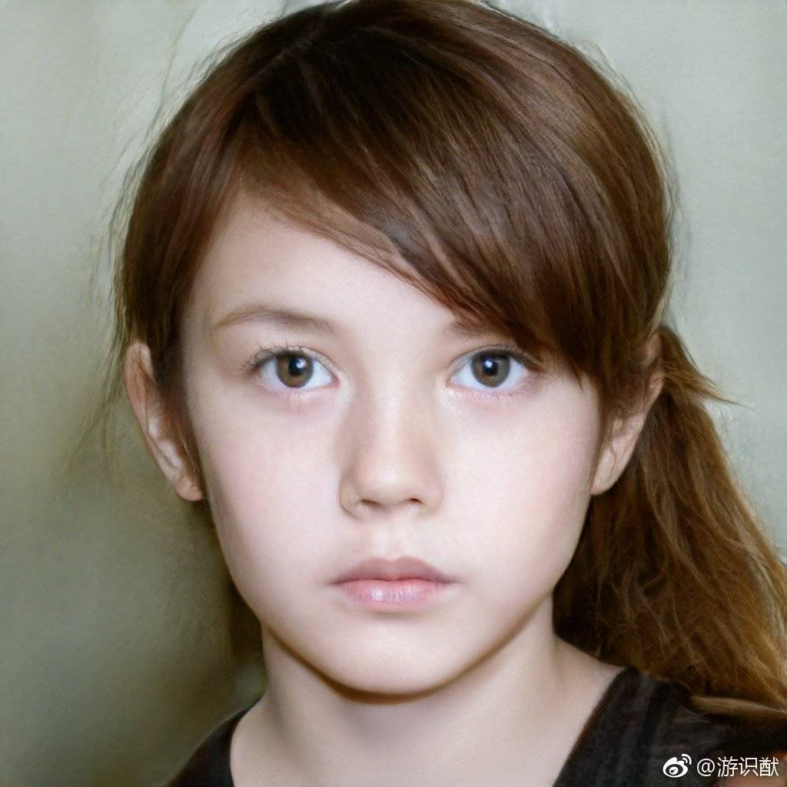
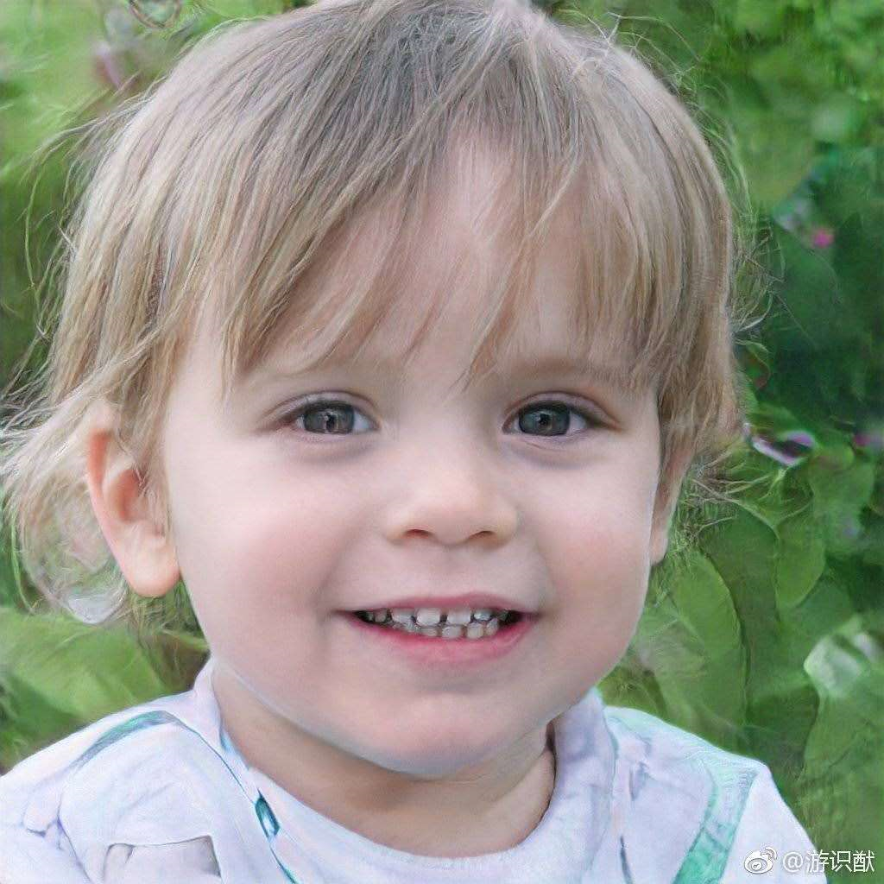

Slide 22
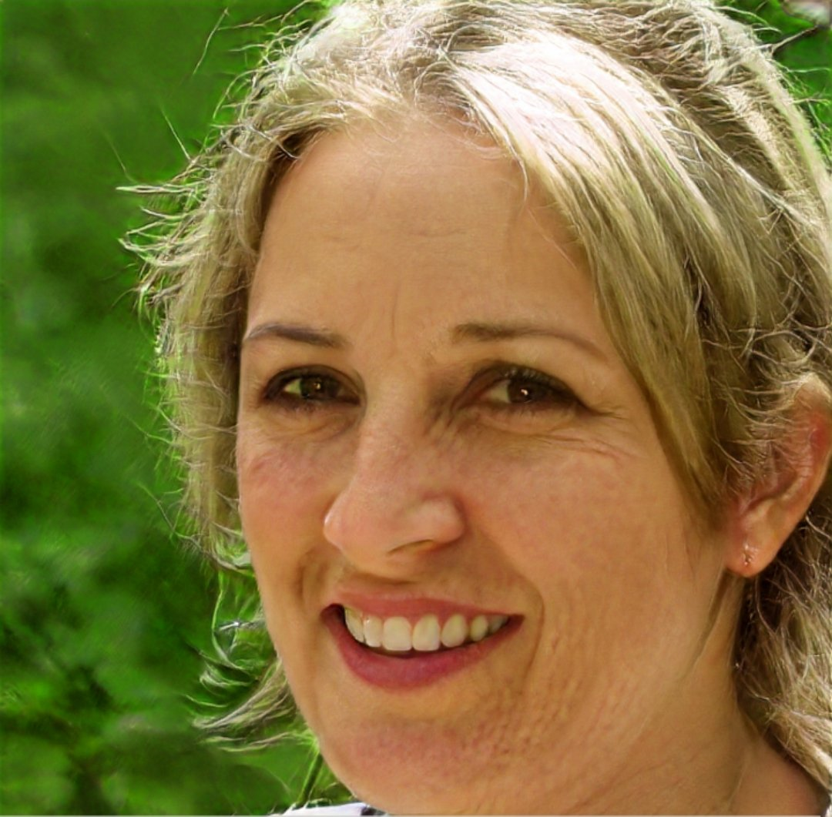
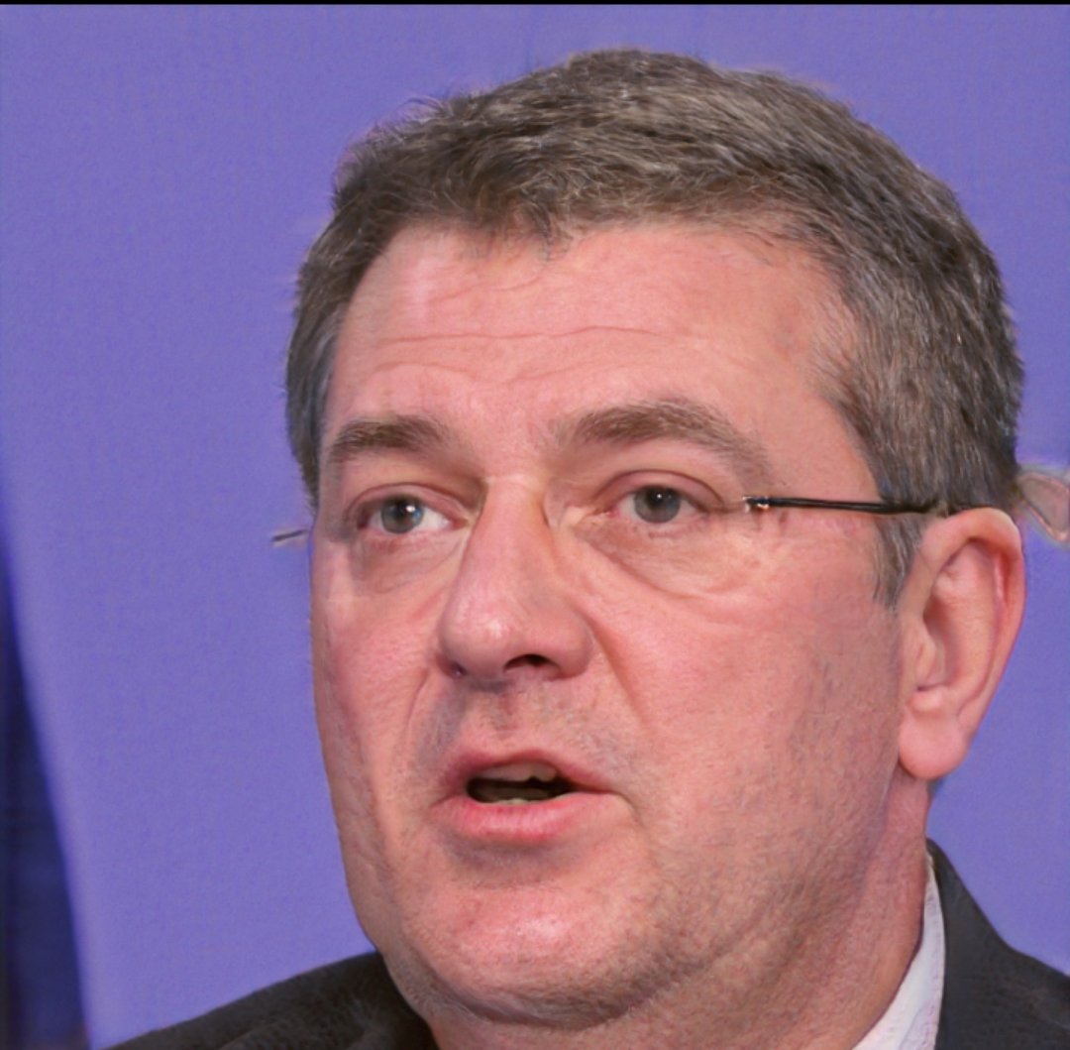

Slide 23
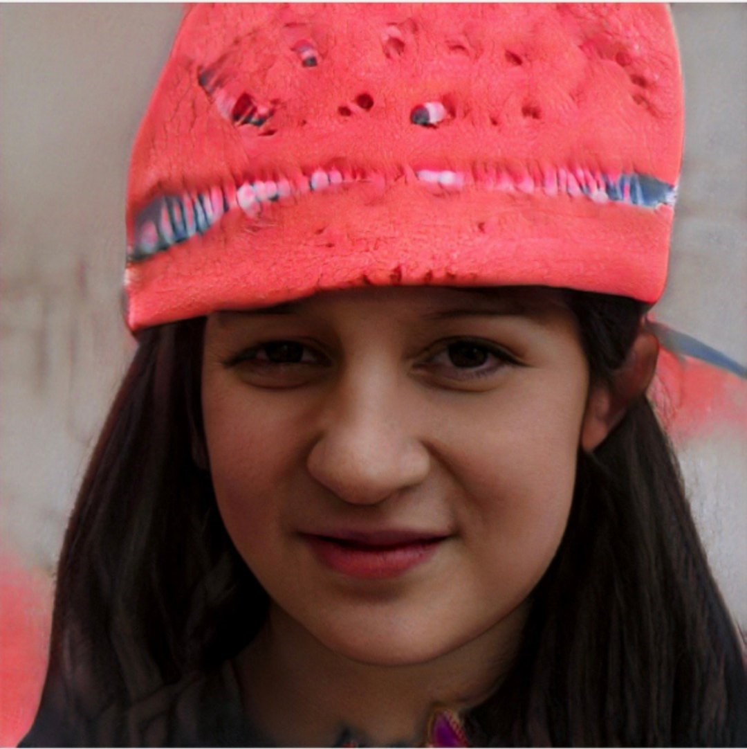
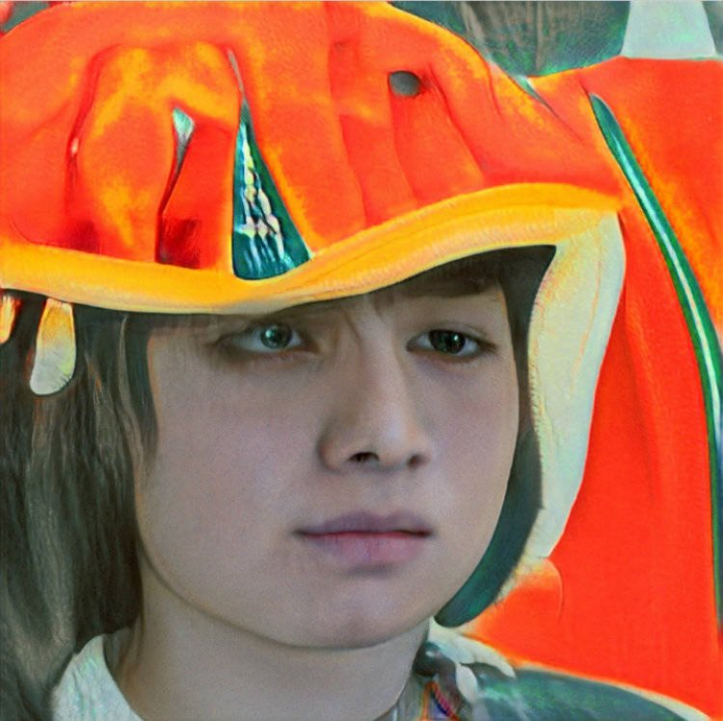

Slide 24
https://mp.weixin.qq.com/s/ZIJAdOGgdrOKCdXkEBDyMA
论文下载地址：https://arxiv.org/abs/1701.07875

Slide 25
